Slide 1
Willen en Werken
Schijnbare tegenstelling

Slide 2
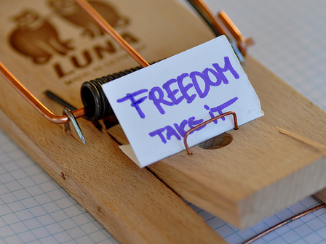

Slide 3
Schijnbare tegenstellingen
vorige keer
We zijn nu al in de hemel gezet
We zijn verzoend maar worden opgeroepen ons te verzoenen
We zijn dood voor de zonde maar worstelen nog steeds met verleiding

Slide 4
Schijnbare tegenstellingen
vorige keer
'in Christus' beïnvloed nu al ons leven!
'in de Heer' worden we wat we 'in Christus' zijn
Voorbereiden op straks, nu al tentoonspreiden
Toekomstverwachting is van wezenlijk belang!

Slide 5
Schijnbare tegenstelling
Fil 2
12 ... blijft ... uw behoudenis bewerken met vreze en beven, 13 want God is het, die om zijn welbehagen zowel het willen als het werken in u werkt.

Slide 6
Schijnbare tegenstelling
Fil 2
Zijn we nu al gered, of moeten we onze redding nog bewerken?

Slide 7
Schijnbare tegenstelling
Fil 2
Zijn we nu al gered, of moeten we onze redding nog bewerken?
Moeten wij nu werken, of werkt God in ons?

Slide 8
Schijnbare tegenstelling
Fil 2
12 ... blijft ... uw behoudenis bewerken met vreze en beven, 13 want God is het, die om zijn welbehagen zowel het willen als het werken in u werkt.

Slide 9
Schijnbare tegenstelling
Fil 2
12 ... blijft ... uw behoudenis bewerken met vreze en beven, 13 want God is het, die om zijn welbehagen zowel het willen als het werken in u werkt.

Slide 10
Schijnbare tegenstelling
Fil 2
12 ... blijft ... uw behoudenis bewerken met vreze en beven, 13 want God is het, die om zijn welbehagen zowel het willen als het werken in u werkt.

Slide 11
Vandaag
Fil 2
Hoe zit het met ons werken?
Hoe zit het met ons willen?
De praktijk

Slide 12
WERKEN
Fil 2

Slide 13
Werken
"Moeten" we werken?

Slide 14
Werken
Jakobus 2:24
Je ziet, dat een mens gerechtvaardigd wordt uit werken en niet slechts uit geloof.

Slide 15
Werken
Jakobus 2:24
Je ziet, dat een mens gerechtvaardigd wordt uit werken en niet slechts uit geloof.
Romeinen 4:5
Hem echter, die niet werkt, maar zijn geloof vestigt op Hem, die de goddeloze rechtvaardigt, wordt zijn geloof gerekend tot gerechtigheid,

Slide 16
Werken
"Moeten" we werken?
effectueert je eigen redding met vrees en siddering (NCV)

Slide 17
Werken
"Moeten" we werken?
effectueert je eigen redding met vrees en siddering (NCV)
effectueren: effectief maken, verwerkelijken, uitwerken, in de praktijk brengen

Slide 18
Werken
"Moeten" we werken?
effectueert je eigen redding met vrees en siddering (NCV)
effectueren: effectief maken, verwerkelijken, uitwerken, in de praktijk brengen
Maak je redding effectief! Laat het gevolg hebben in je leven.

Slide 19
Werken
Maak je redding effectief! Laat het gevolg hebben in je leven.

Slide 20
Werken
Maak je redding effectief! Laat het gevolg hebben in je leven.
Eigenlijk weer: we zijn gered (in Christus) en maken het effectief (in de Heer).

Slide 21
Werken
Maak je redding effectief! Laat het gevolg hebben in je leven.
Eigenlijk weer: we zijn gered (in Christus) en maken het effectief (in de Heer).
We zijn gered - toekomstig - en werken dat nu uit in ons leven

Slide 22
Waarom?
werken

Slide 23
Waarom?
werken
We zijn toch gered? We kunnen er niets meer aan toevoegen? Waarom nog werken?

Slide 24
Waarom?
werken
We zijn toch gered? We kunnen er niets meer aan toevoegen? Waarom nog werken?
14 Doet alles zonder morren en bedenkingen, 15 opdat jullie onberispelijk en zonder boze bedoeling kinderen van God worden, smetteloos te midden van een krom en verdraaid geslacht, waaronder jullie schijnen als lichtbronnen in de wereld, (NCV - aangepast)

Slide 25
Waarom
Heeft ook te maken met wat vooraf ging. Paulus roept ons daar op:
Eensgezind te zijn en dezelfde liefde, op hetzelfde gericht te zijn

Slide 26
Waarom
Heeft ook te maken met wat vooraf ging. Paulus roept ons daar op:
Eensgezind te zijn en dezelfde liefde, op hetzelfde gericht te zijn
Ook elkaar hoger achten en elkaar dienen

Slide 27
Waarom
Heeft ook te maken met wat vooraf ging. Paulus roept ons daar op:
Eensgezind te zijn en dezelfde liefde, op hetzelfde gericht te zijn
Ook elkaar hoger achten en elkaar dienen
Zoals Christus zich vernederde om de anderen te dienen

Slide 28
Waarom
We worden opgeroepen elkaar te dienen, tot opbouw te zijn

Slide 29
Waarom
We worden opgeroepen elkaar te dienen, tot opbouw te zijn
...alles mag, maar niet alles bouwt op...

Slide 30
Waarom
We worden opgeroepen elkaar te dienen, tot opbouw te zijn
...alles mag, maar niet alles bouwt op...
...als het niet tot opbouw is, zeg het dan niet...

Slide 31
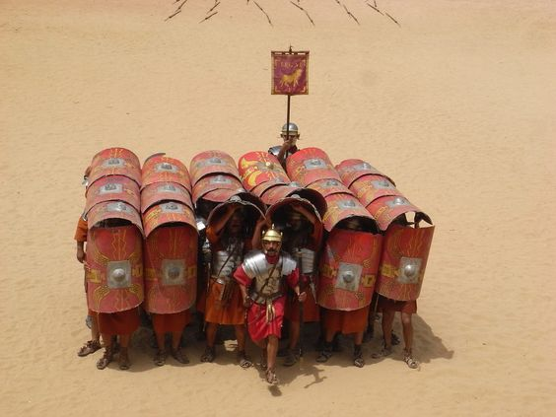

Slide 32
Waarom
Kort gezegd:
We worden opgeroepen te werken om zo Gods liefde, die we hebben ontvangen, door te geven, tot opbouw van elkaar, van de gemeente, en als licht voor je omgeving

Slide 33
Willen
Fil 2

Slide 34
Willen
Fil 2
Hoe zit het dan met ons willen?

Slide 35
Willen
Fil 2
Hoe zit het dan met ons willen?
Wat betekent dit:
God zowel het willen als het werken in u bewerkt

Slide 36
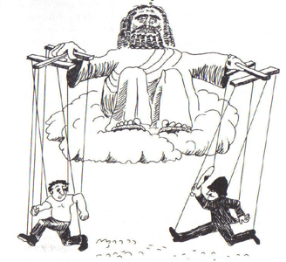

Slide 37
Willen
Fil 2
Vrije wil? Wij kiezen én God bepaalt

Slide 38
Willen
Fil 2
Vrije wil? Wij kiezen én God bepaalt
Het verschil tussen Gods almacht en vrije wil is onwetendheid

Slide 39
Willen
Fil 2
Wat betekent dit:
God zowel het willen als het werken in u bewerkt

Slide 40
Willen
Fil 2
Wat betekent dit:
God zowel het willen als het werken in u bewerkt
God geeft ons de motivatie en de kracht, zodat wij willen en gaan werken

Slide 41
Willen
Fil 2
Wat betekent dit:
God zowel het willen als het werken in u bewerkt
God geeft ons de motivatie en de kracht, zodat wij willen en gaan werken
Dat is: God werkt door mensen heen

Slide 42
Willen
Fil 2
God geeft ons de motivatie en de kracht, zodat wij willen en gaan werken

Slide 43
Fil 2
Zo werkt het altijd: voor God iets van ons vraagt, geeft Hij wat we nodig hebben

Slide 44
Willen
Fil 2
In de praktijk: wij handelen, maar God legt het in ons

Slide 45
Willen
Fil 2
Als we tot geloof komen, veranderd onze blik

Slide 46
Willen
Fil 2
Als we tot geloof komen, veranderd onze blik
Zoals Paulus zegt:
Met Christus ben ik gekruisigd, ik leef echter, niet langer ik, echter in mij leeft Christus.

Slide 47
Willen
Fil 2
Als we tot geloof komen, veranderd onze blik
Zoals Paulus zegt:
Met Christus ben ik gekruisigd, ik leef echter, niet langer ik, echter in mij leeft Christus.
Dat is de Christus die ons voorbeeld is wat dienstbaarheid betreft

Slide 48
Praktijk
Fil 2

Slide 49
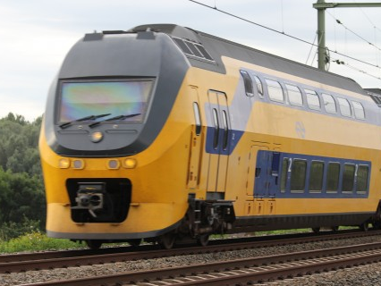

Slide 50
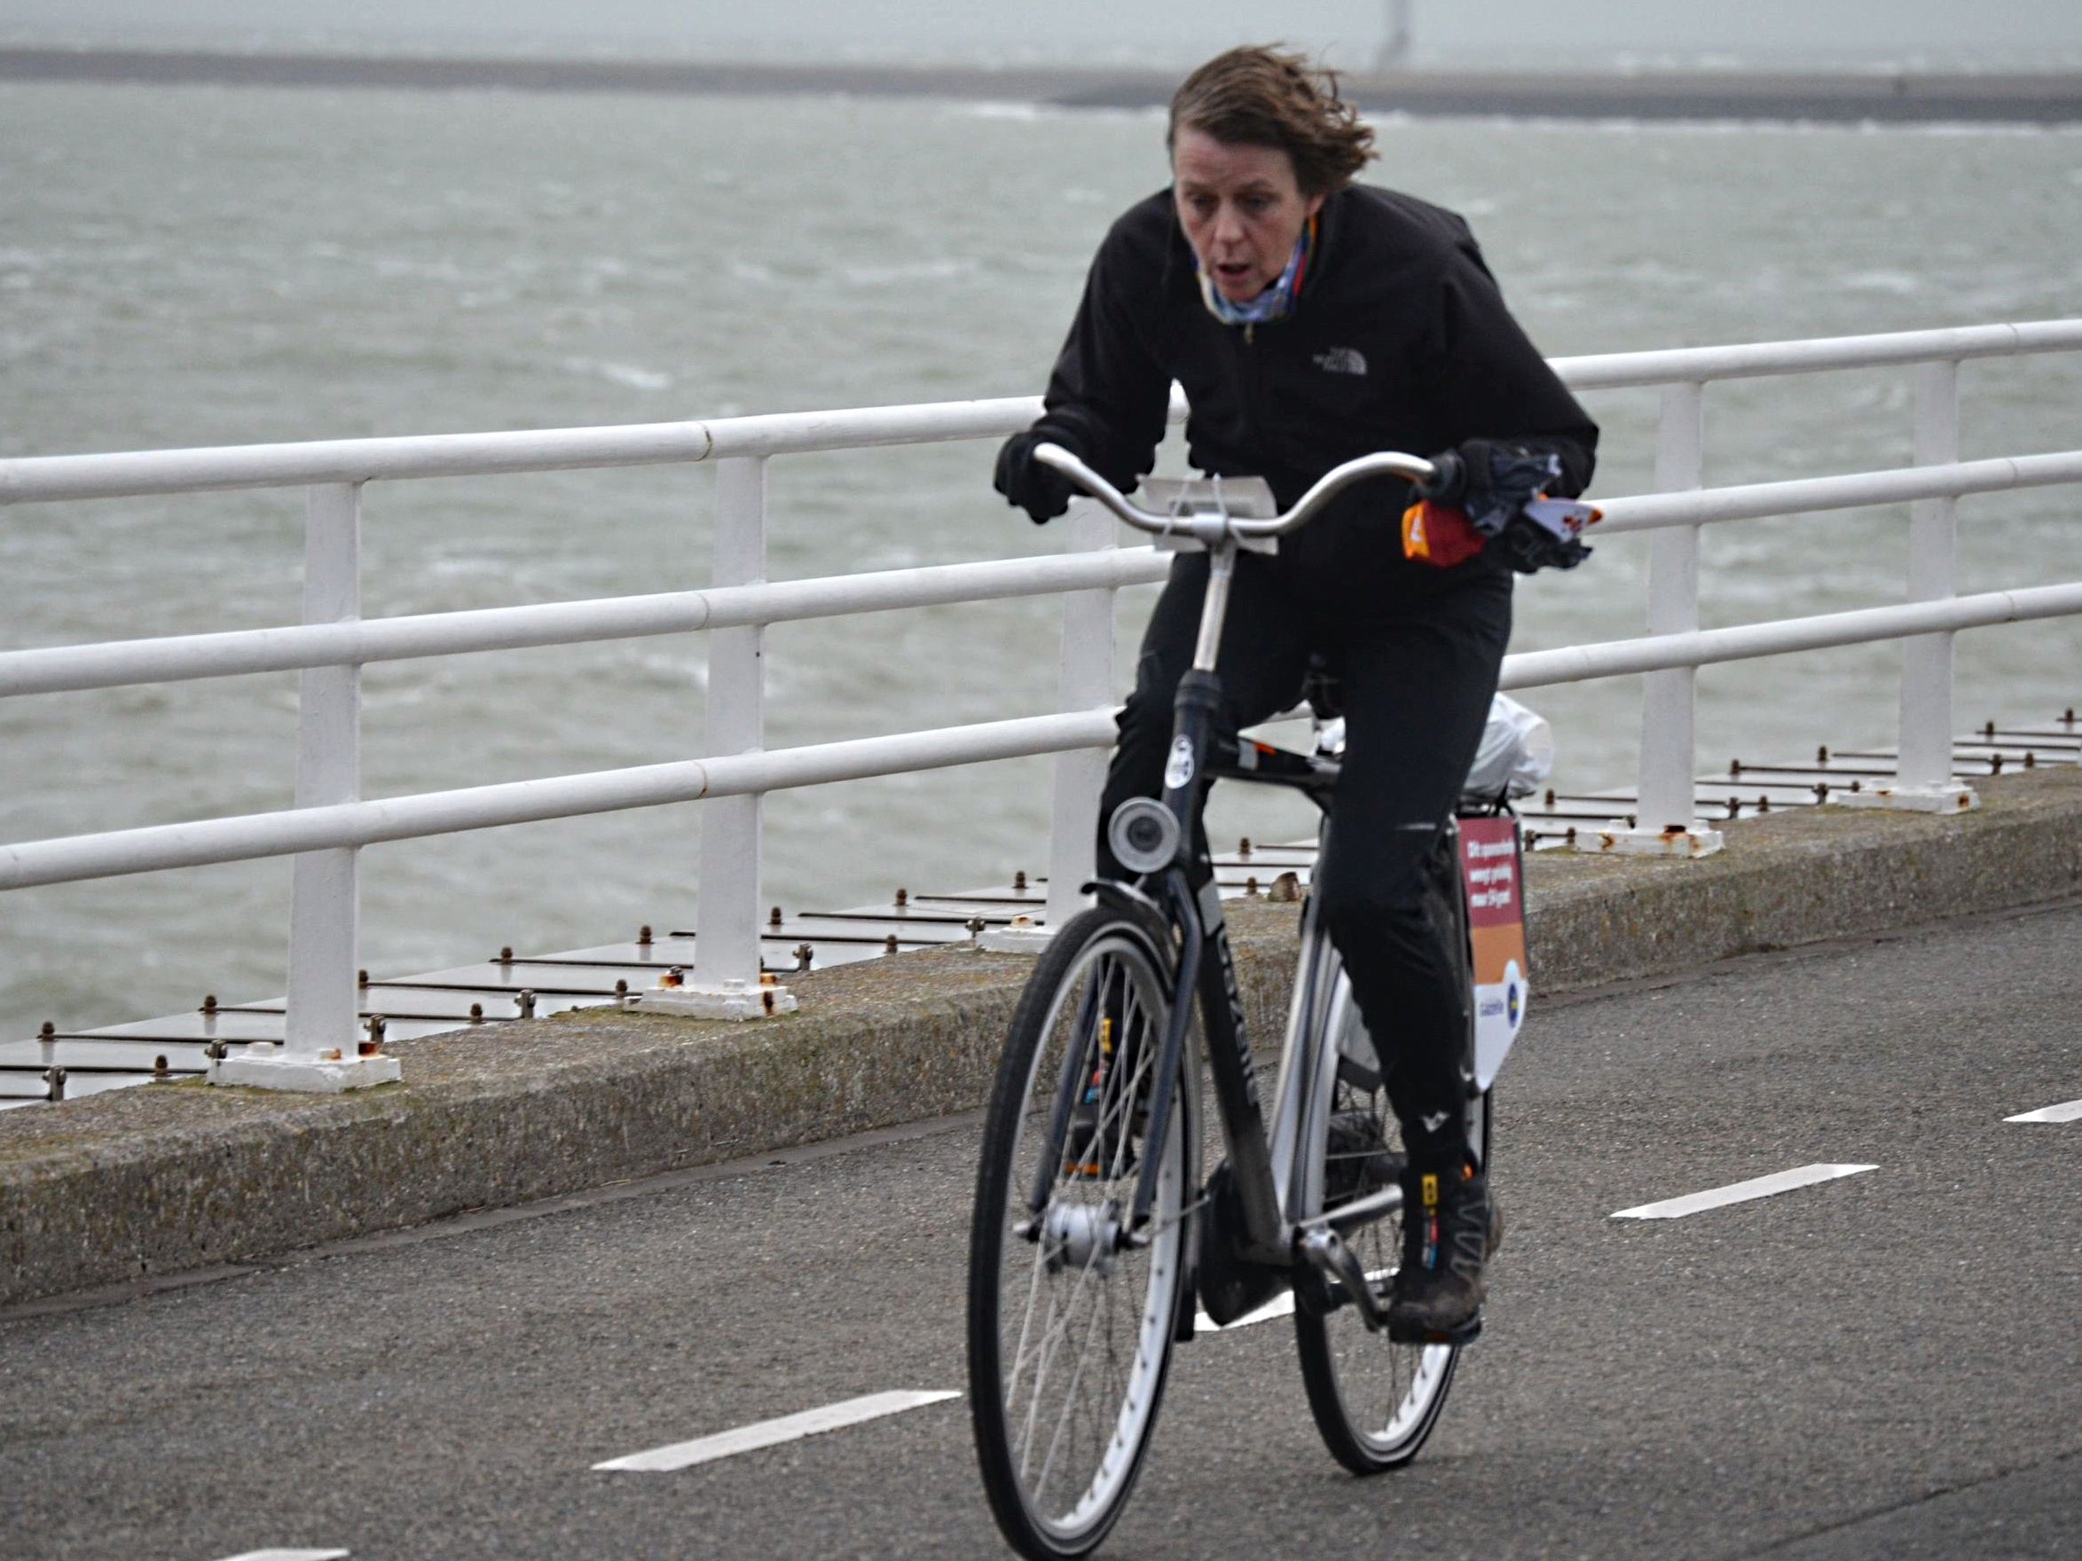

Slide 51
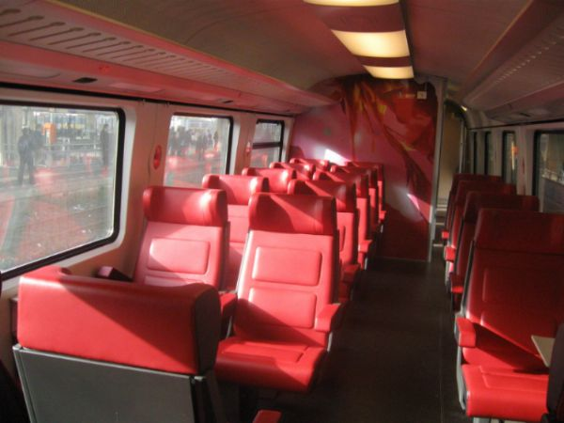

Slide 52


Slide 53
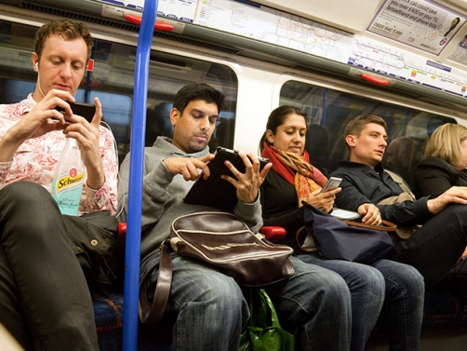

Slide 54
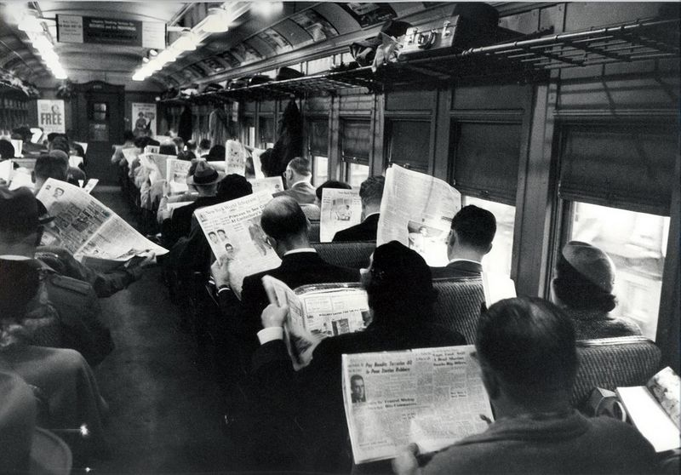

Slide 55
